Slide 1

第6章 无线自组织网络
金光,江先亮

Slide 2
本章内容简介
Ad Hoc网络概述
MANET体系结构
MANET路由协议
MANET的其它技术
无线网状网
Ad Hoc网络的应用
MANET仿真实验

Slide 3
Ad Hoc网络背景
Ad Hoc网络源于军事通信的需要，前身是分组无线网(Packet Radio Network)
1972年DARPA启动分组无线网项目，主要研究分组无线网的应用
1993年，DAPRA启动可存活性自适应网络项目
20世纪90年代开始，Ad Hoc网络的研究得到长足进展

Slide 4
Ad Hoc网络的研究成果
路由协议，如AODV、DSDV、WRP、DSR、TORA和ZRP等
介质访问控制(MAC)协议，如RTS/CTS/ACK方案、控制信道和数据信道分裂的双信道方案、定向天线MAC协议等
Ad Hoc网络与蜂窝网络结合
多播或组播协议、地址分配、TCP协议、节能控制、安全性、分布式算法、QoS等
用蓝牙节点组建Ad Hoc网络

Slide 5
移动Ad Hoc网络的定义
Ad Hoc网络由若干个无线终端构成一个临时性的、无中心的网络，网络中亦不需要任何基础设施。
移动Ad Hoc网络MANET(又称移动多跳网或移动对等网)是一种特殊的在不借助任何中间网络设备的情况下，可在有限范围内实现多个移动终端临时互联互通的网络。

Slide 6
MANET中，每个节点既可作为主机，也可作为中间路由设备。
节点作为主机，可运行相关应用程序，以获取或处理数据。
节点作为路由器，需运行相关路由协议，进行路由发现、路由维护等常见操作，对收到并非发给自身的分组予以转发。

Slide 7
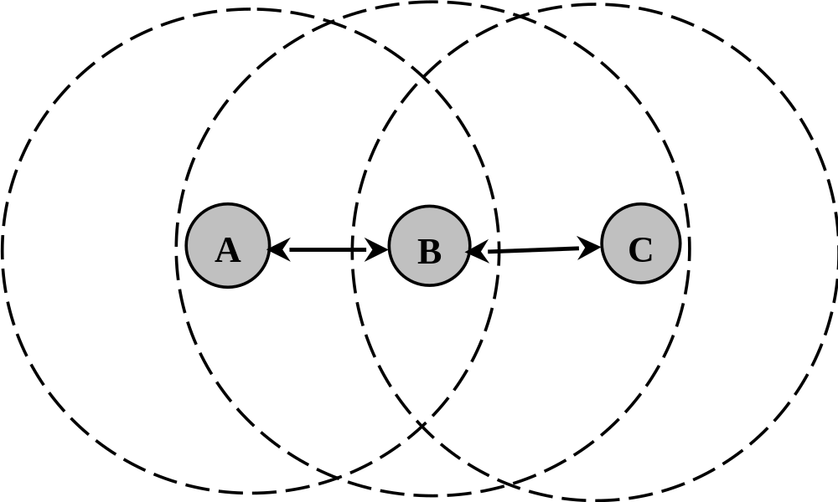
一个简单的MANET网络

Slide 8
MANET的特点
☆拓扑结构动态变化
无固定通信设施，网络节点随机移动
☆资源有限
节点能量和网络带宽有限，但组网灵活，网络构建和扩展无需依赖任何预设的基础设施或设备
☆多跳通信
实现不同覆盖网络间的源与目标间通信，二者距离超过无线信号覆盖范围，则需中间节点转发数据，称多跳路由
☆安全性较低
无线信道易受窃听、篡改、伪造等攻击威胁

Slide 9
MANET拓扑结构
拓扑结构可分两种：对等式结构和分级结构
簇
内部节点
簇头
网关节点
MANET的对等式结构
MANET的单频分级结构

Slide 10
分级结构网络分单频分级和多频分级
☆单频分级中所有节点使用同一频率通信，需要网关节点支持
☆多频分级网络中，不同级采用不同通信频率
☆簇成员的功能较简单，不需维护复杂的路由信息。较高的系统吞吐量，节点定位简单。
对等式网络结构
☆所有节点完全对等，源节点与目标节点通信时存在多条路径，健壮性好，相对比较安全
☆缺点是可扩充性略差

Slide 11
MANET的协议层次
MANET协议层次
ISO/OSI层次结构
应用层
应用层
传输层
表示层
会话层
传输层
网络层
网络层
数据链路层
数据链路层
物理层
物理层

Slide 12
各层功能
●应用层，提供面向用户的各种应用服务，包括严格时延和丢包率要求的实时应用(紧急控制信息)、RTP/RTCP音视频应用、无QoS的数据包业务。
●传输层，可靠端到端服务，隔离上层与通信子网，寻址、复用、流控、按序交付、重传控制、拥塞控制
●网络层，邻居发现、分组路由、拥塞控制、网络互联等
●数据链路层，MAC子层和LLC子层，CSMA/CA、RTS/CTS
●物理层，根据实际应用需要，通信频段、良好收发信功能、多频段、多模式的无线传输方式

Slide 13
MANET路由概述
节点除保持连通性之外，也能执行路由。但移动环境网络拓扑动态变化，路由动态变化，路由较为复杂。一个好的路由方案应具备分散性、自组织、自修复等特点，并对无线频谱带宽限制有适应性，能利用多跳属性更好负载均衡。
无特定中心节点进行路由决策，节点在路由失效时能自修复和调整，自修复过程中，快速克服路由失败带来的负面影响，提高网络容错能力。
无线频谱和信道容量有限使带宽资源稀缺，介质共享使网络存在冲突和竞争，限制网络性能。传输信道分配非常重要，具体到路由即如何保证传输有效性，较少冲突，降低路由信息代价。
功率感知是关键，节点尽可能降低能耗延长网络寿命。

Slide 14
MANET路由协议分类I
1. 主动(表驱动)路由：每个节点与其它节点交换信息，根据信息构建本节点路由表；节点间定期交换路由更新信息，维护更新路由表；节点查找自身路由表来确定从源到目标的路由。
虽很快确定路由，但需较大系统开销。即使没有数据流量通过这些路由，仍需连续不断维护路由。
2. 被动路由：数据包发送时需确定一条从源至目标的路由，向目标节点发送路由请求；节点无预先建立路由表(全局信息) ，可能存在部分路由信息。
路由发现过程频繁，但和主动路由算法相比，路由消息控制开销更少。具更好可扩展性。节点每次路由发现，增加整体时延。

Slide 15
MANET路由协议分类II
3.地理位置路由：无线定位技术(GPS)辅助，依据节点位置信息确定下一跳节点。源节点依据目标地理位置信息发送；路由过程可使用位置信息代替网络地址；发送方不必了解整个网络拓扑；假定每个节点知道自身位置，每个源也知道目标位置。
3个策略：单路径、多路径、洪泛。大多数单路径地理路由基于两种技术：贪心转发(Greedy Forwarding, GF)和面路由，GF可能出现局部极小的问题，需恢复机制离开局部极小点。
地理位置信息能改善路由性能，减少网络系统开销，可扩展性和容错性。但无线定位技术误差，信息有时不准，前提假设在某些环境中不太现实。
4. 地理位置多播：源向一组目标节点发送信息时，利用其它节点地理位置信息进行多播转发。融合多播和地理位置。地理位置多播区域是目标节点地理位置的集合。目标位置地址可有不同形状，如一个点、一个圈或一个多边形。
每个路由节点即地理位置路由器能确定自身地理位置服务范围。地理位置路由器通过邻居间交换服务区域信息维护其路由表，路由器分层组织路由信息。优缺点和地理路由类似。

Slide 16
MANET路由协议分类III
5. 分层路由：节点形成簇，簇头和网关节点。簇头维护簇内所有节点连通性，网关则为两个相邻簇间连接点。网关能和属于不同簇的至少一个簇头通信，簇成员只能和簇头通信。簇成员和簇头直接相连或只少数几跳。分簇环境不同机制进行簇内和簇间路由。
出现故障和拓扑结构改变较易修复。优势取决于嵌套深度即层数，及寻址方案，如为每一层分配ID。高密度网络中分层路由性能好于其它方案，但维护层次复杂性。
6. 多路径路由：多条路径对源发往目标的信息进行路由，更好利用资源，具有更好容错性，发生故障时减少找到新路由时延。包含路径发现、路径断开、流量分布和路径维护等部分。路由容错性好，可通过路径冗余平衡流量，增加网络聚集带宽利用率，减少路由错误造成恢复时延。 依赖源和目标间多路径可用性。算法复杂性较高。

Slide 17
MANET路由协议分类IV
7. 能耗感知路由：能耗问题是研究挑战。电池寿命决定节点运行时间，更大能耗意味电池寿命缩减。因此，路由应兼顾能耗和移动性。为降低能耗，有研究提出能耗感知路由算法，引发关注。
8. 混合路由：开始建立路由时执行主动方法，然后通过被动洪泛为之后激活的节点提供服务。即减少了主动路由协议的控制开销，缩短了被动路由协议的发现时延。
是自适应路由的一个子集，主动/被动路由分配根据网络即时特征有选择进行。混合路由协议能在分层网络架构中实现，网络性能取决于各层中主动/被动协议分布，结合了主动/被动路由优点。

Slide 18
DSDV(Destination Sequenced Distance Vector)路由协议
基于Bellman Ford算法，是距离向量协议的改进；
路由表通过序列号区分路由的新旧；
快速反应拓扑变化；
延迟了对不稳定路由节点的广播通告；
不能适应快速变化的网络；
资源开销可能被浪费；
多数路由信息可能从未使用；
源和目标之间只提供一条不支持单向连接的路由

Slide 19
DSDV路由协议
●路由表项包括：目标地址、到达目标节点的度量值(最小跳数)、去往目标节点的下一跳、目标节点相关序列号；
●使用两类更新报文：完全转存(通告全部信息)、递增更新(仅通告更新信息)；
●路由选择依据为序列号或度量值；节点对比更新信息和节点的路由表，选择序列号大的路由信息，保证到达目标节点的路由信息最新。序列号相等，选择度量值最佳(如最少跳数)的路由信息。

Slide 20
WRP路由协议
☆WRP路由协议在网络节点中保存路由信息
☆每个节点的路由表项信息包括：距离、路由、链路开销和重传消息列表(MRL)
☆WRP的算法收敛快，避免路由中的环路
☆WRP比大多数协议需要更大内存，还依赖周期性的Hello消息，也要占用一定带宽。

Slide 21
DSDV路由协议示例
C
C
D
A
A
B
D
B
(a)
(b)

Slide 22
图(a)中节点A和节点B起始路由表
节点A的路由表
节点B的路由表
目标节点 | 下一跳 | 跳计数
D | B | 2
目标节点 | 下一跳 | 跳计数
D | D | 1
图(b)中节点D移动到新位置，节点B的路由更新
更新后节点B的路由表
目标节点 | 下一跳 | 跳计数
D | A | 3
路由环回现象产生，即A或B想要向D发送的数据会在A和B之间来回转发，无法到达真正目标。

Slide 23
包含序号的路由更新，解决环回现象
(a)中节点A初始路由表
目标节点 | 下一跳 | 跳计数 | 序列号
D | B | 2 | 1000
(a)中节点B初始路由表
目标节点 | 下一跳 | 跳计数 | 序列号
D | D | 1 | 1000

Slide 24
节点D移动到(b)图所示位置
(b)中节点A路由表更新
目标节点 | 下一跳 | 跳计数 | 序列号
D |  | ∞ | 1001
(b)中节点B路由表更新
目标节点 | 下一跳 | 跳计数 | 序列号
D |  | ∞ | 1001
(b)中节点C路由表更新
目标节点 | 下一跳 | 跳计数 | 序列号
D | D | 1 | 1001

Slide 25
由于A和C周期性交换路由信息，当A收到C的路由更新后，序列号相同时，根据DV算法来判断是否更新路由。
显然，A会更新路由。当A想发送报文给D时，会把下一跳信息设置为C，这样就可成功发送。

Slide 26
AODV路由协议
自组织按需距离向量(Ad Hoc On-demand Distance Vector，AODV)是应用广泛的按需路由协议之一，包括路由请求、路由响应和路由维护3个过程，依赖RREQ(路由请求)、RREP(路由响应)、RERR(路由错误)及HELLO共4类报文。
各节点维护路由表，分别对不同报文进行处理，维护路由信息的正确有效。

Slide 27
AODV路由协议
(1)路由请求：源节点向目标节点发送数据时，先在路由表中查找去往目标的路由表条目，如找到则选用该路由进行传输；否则构造RREQ报文并广播寻找去往目标的路由。
其它节点收到该RREQ后，先判断自身是否目标节点，若是则生成RREP报文并沿反向路径返回给请求节点。
否则查找路由表以确定自身是否有去往目标节点的有效路由条目，有则向反向邻节点返回RREP，无则继续广播RREQ。

Slide 28
AODV路由协议
(2)路由响应：节点收到RREQ，发现自身为目标节点或自身路由表中有去往目标的有效路由，则产生RREP并沿反向路径返回给请求节点。上游节点收到RREP后，先建立到目标节点路由，并查看自身是否为请求节点，若是则停止转发，否则继续转发。
(3)路由维护：路由中断时，节点先启动本地路由修复，若无效，则向相关邻节点发送RERR，告知路由中断。此外，路由缓存计时器会周期性把超时的路由条目从路由表中删除，邻居节点计时器也会周期性广播HELLO报文检测邻节点的连通性，及时清除中断路由。

Slide 29
AODV路由协议特点
基于传统距离向量路由机制，算法简单清晰。
使用目标序列号防止循环发生，解决了无穷计数问题，易于编程实现。
支持中间主机回答，能使源主机快速获得路由，但可能会有过时路由。
周期性广播报文，需要消耗一定的能量和网络带宽。

Slide 30
AODV路由协议示例
AODV路由协议示例拓扑
C
E
B
A
D
F
G

Slide 31
AODV路由协议示例
C
E
B
RREQ
逆向路径
D
A
F
G
B接收RREQ并创建逆向路由

Slide 32
AODV路由协议示例
C
E
B
RREQ
逆向路径
D
A
F
G
D接收RREQ并创建逆向路由

Slide 33
AODV路由协议示例
C
E
B
RREQ
逆向路径
D
A
F
G
F接收RREQ并创建逆向路由

Slide 34
AODV路由协议示例
C
E
B
RREQ
RREP
D
A
F
G
G返回RREP给A

Slide 35
动态源路由(Dynamic Source Routing，DSR)协议
每个移动节点维护一个存放路由快速缓冲区。节点发送分组时，首先查询本地缓冲区确定是否存在可用路由。存在则使用该路由，否则发送含源和目标节点地址的路由请求分组，启动路由发现过程。
仅在需要通信的节点间维护路由，减少路由维护代价
路由缓冲可进一步减少路由发现的开销
路由缓冲使得在一次路由发现过程中，产生多个到达目标的路径
支持非对称传输信道模式

Slide 36
地理位置辅助路由(Location-Aided Routing，LAR)协议*
融合地理位置和可选的按需源路由算法，利用节点位置信息限制路由发现区域，请求区域更小，减少路由请求信息数量。
LAR为增强洪泛路由，可用于DSR和AODV。
教材图6.11为两个LAR方案，均使用期望区和请求区的区域计算，两区域关系如下：
☆根据目标D坐标(X_{d}, Y_{d})、t₀时刻平均速度D(v)及先验知识，源节点S能计算t₁时刻期望区；
☆期望区是以(X_{d}, Y_{d})为中心、半径为R=v*(t₀-t₁)的圆，无移动性则期望区为(X_{d}, Y_{d})；
☆请求区使用了期望区信息，且请求区包含期望区中D和S的矩形区域；
☆ S知道请求区角坐标，其被用来对矩形外节点进行洪泛限制，不会转发收到的源自S的路由请求报文。

Slide 37
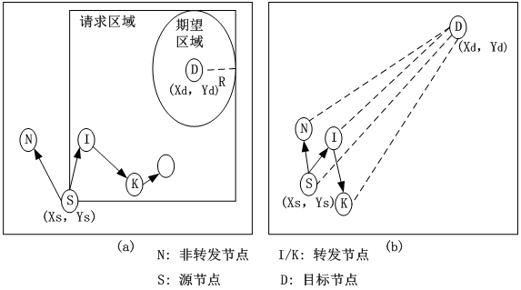
LAR路由的区域限制

Slide 38
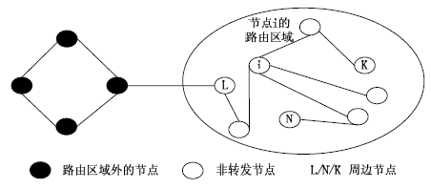
区域路由协议(Zone Routing Protocol，ZRP)
属混合分层路由，融合主动和被动因素，基于移动节点间分隔距离生成重叠区域。节点i给定特定跳数距离h，能产生自身路由区域，包含以i为中心最多h跳距离内的邻节点。邻居中离i恰为h跳称周边节点，是路由区域内唯一被允许转发控制报文给外区域的节点。限制网络洪泛区域。

Slide 39
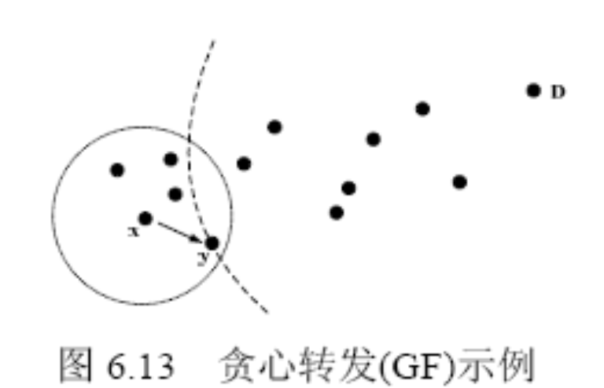
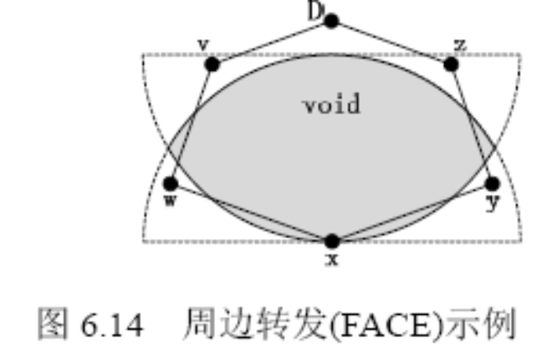
贪心周边无状态路由(Greedy Perimeter Stateless Routing，GPSR)协议*
转发决策使用直接邻居位置信息。假定每个节点了解自身位置和下一跳邻居状态，源节点也了解目标位置。相隔一跳邻节点交换控制信息来更新信息，限制控制信息开销。
使用两个转发方案：贪心转发(GF)和周边转发(FACE)。

Slide 40
动态地址路由(Dynamic Address RouTing，DART) *
属于层次路由协议。通过动态地址机制，在一个大网络中实现可扩展路由。不使用平面寻址方法，节点地址分成两部分：一是静态唯一节点ID，等价于当前的IP地址；二是动态路由地址，相当于当前节点在网络拓扑中位置，使用动态路由地址允许路由聚集，支持可扩展性。
基于地址，适合于异构网络，支持不同类型链路，如无线全向链路、定向链路和有线链路。DART与MANET应用相兼容。

Slide 41
时序路由算法(Temporally Ordered Routing Algorithm，TORA)协议*
采用链路反转分布式算法，具自适应、高效率和较好扩展性，适合高度动态移动、多跳无线网络。
思路是将路由信息的传递限制在离拓扑变化最近的少部分节点，节点只保存邻节点路由信息，尽量减少控制信息通信开销。
协议中路由不一定最优，常使用次优路由以减少发现路由的开销。基本模块为：路由创建、维护和删除。如果节点A到B的链路中断，就给A一个比其邻节点都高的高度值，这样分组就从A反转，通过其它节点发往目标。

Slide 42
MANET的其它技术
MANET的IP地址分配
☆基于伙伴系统的分布式动态地址分配协议
☆改进的DHCP 协议
☆基于硬件地址的IP地址分配
MANET的QoS
☆传统的时延、带宽、分组丢失率、时延抖动等
☆能量消耗和服务覆盖范围
☆QoS路由

Slide 43
无线网状网
●无线网状网(Wireless Mesh Network, WMN)从MANET中发展而来，也是一种动态、自组织、自配置的多跳宽带无线网络。
●相比MANET，WMN利用位置相对固定的无线路由器，将多种网络进行互联，并接入高速骨干网。
●WMN已被纳入到802.11s、802.16等标准中。

Slide 44
WMN组成
☆WMN由客户节点、路由器节点和网关节点组成
●客户节点可分为普通WLAN客户节点和具有路由与信息转发功能的客户节点两类
●WMN路由器与传统无线路由器相比在很多方面都有所增强，包括提升多跳环境下的路由功能、MAC协议、多无线接口等
●网关节点通过有线宽带连接因特网

Slide 45


无线网状网结构
因特网
网关节点
WMN路由器
因特网
网关节点

Slide 46
WMN技术特点
任何无线节点都可同时作为AP和路由器，每个节点可发送和接收信号，与一或多个对等节点直接通信。
如最近的AP因流量过大而拥塞，数据包可自动重新路由到一个流量较小邻节点传输。依此类推，数据包还可根据网络情况，继续路由到与之最近的下一节点传输，直至到达最终目标。即多跳访问。
与传统有线交换网络相比，WMN无需节点间布线，但仍具有分布式网络的冗余机制和重新路由功能。
如需添加新设备，简单接上电源即可，可自动配置并确定最佳多跳传输路径。

Slide 47
WMN与其它无线网络相比
性能指标 | WMN | 蜂窝网络 | MANET | WLAN | WSN
拓扑结构 | 多点到多点 | 点到多点 | 动态拓扑 | 点到点 | 动态拓扑
覆盖范围 | 可实现城域覆盖 | 覆盖广泛 | 局域网范围 | 局域网范围 | 中小范围
客户数 | 多 | 很多 | 较少 | 少 | 很多
控制方式 | 分布式 | 集中式 | 分布式 | 集中式 | 分布式
设计目的 | 接入 | 通信 | 通信 | 通信 | 数据传输
节点移动 | 主干网静止，路由器静止或移动，客户可移动 | 接入设备静止，客户移动 | 节点动态拓扑 | AP静止 | 动态拓扑
能耗限制 | 可灵活选择能耗协议 | 客户需节能 | 首要因素 | 客户需节能 | 首要因素

Slide 48
无线网状网的优势
①快速部署和易于安装
②健壮性
③结构灵活
④高带宽
⑤低干扰
详细内容见教材6.5节

Slide 49
Ad Hoc网络的应用
大型Ad Hoc独立网络包括成百上千个节点，直接商业价值尚不明显。适于某些特定场合，用非常少的数据传输重要信息，如战场传达命令和在高速公路上通知其它车辆关于交通堵塞的情况等。
大规模Ad Hoc网络并不适合传输大量信息，因为会产生高风险、高成本、低效率等问题。
小型Ad Hoc独立网络具明显商业价值，应用环境包括家庭、商务会议区、医院等。
家庭环境中Ad Hoc网络，所有家电如电脑/电话/厨房家电/安保系统等连接成网络，方便交流，资源共享。
802.11、蓝牙等WLAN技术为Ad Hoc提供技术支持。

Slide 50
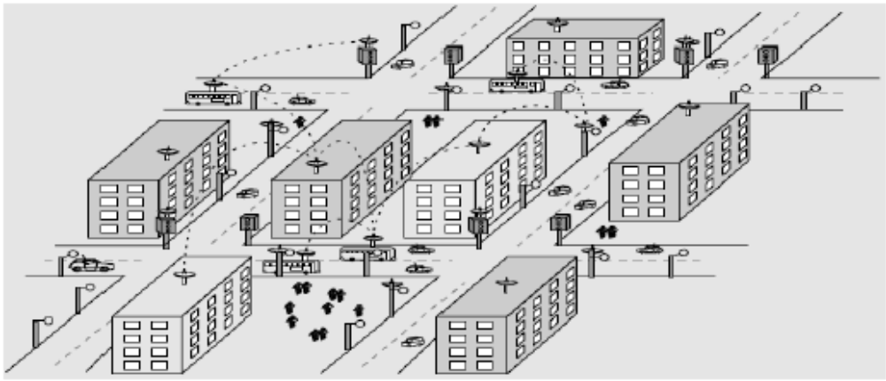
Ad Hoc应用于智能交通

Slide 51
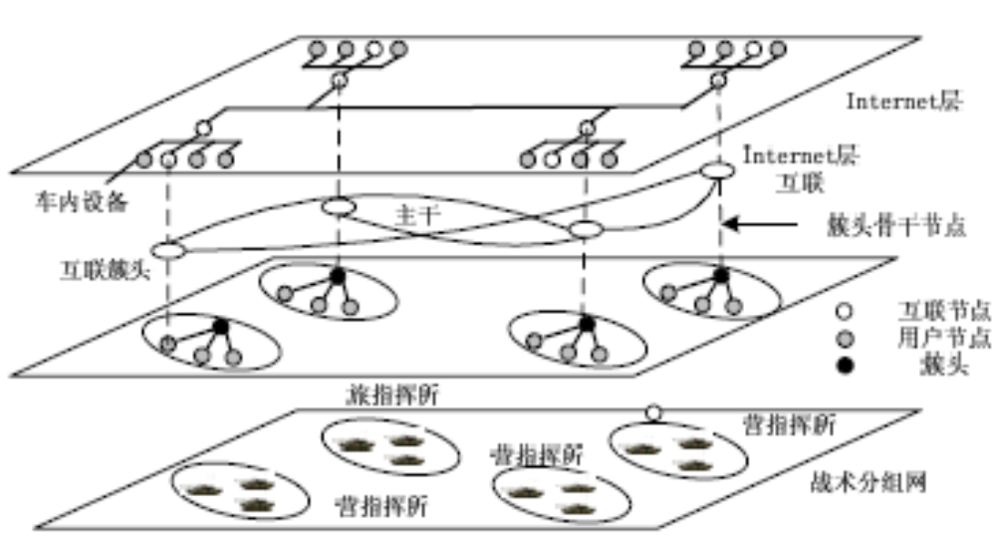
MANET应用于军事通信

Slide 52
MANET的仿真实验
Ad Hoc网络仿真主要模块
☆无线信道模块，Channel/WirelessChannel
☆无线传输模块，Propagation/TwoRayGround
☆无线物理接口模块，Phy/WirelessPhy
☆无线局域网MAC层模块，Mac/802_11
☆天线模块，Antenna/OmniAntenna
☆Ad Hoc路由协议，AODV和DSR

Slide 53
AODV协议仿真
☆针对AODV路由协议仿真，NS2中已有丰富的模块，能够满足一般的仿真需求，这里的仿真实验无需修改仿真模块。

Slide 54
AODV协议仿真
☆MANET仿真实验拓扑和场景设置
AODV和DSR协议实验采用相同的拓扑，仿真拓扑如图所示，共用到13个移动节点，节点8将与节点2相互通信。
实验数据流采用两条FTP/TCP流传输数据，源节点为8和4，目标节点为2和1，其中8->2的数据流从0.02s开始，4->1的数据流从0.25s开始，均在3.0s停止。

Slide 55
☆仿真代码
AODV的仿真代码见电子资源
使用nam工具观察仿真动画
0
2
5
11
8
12
9
10
3
6
7
4
1
AODV/DSR仿真实验拓扑图

Slide 56
习题和扩展阅读
请自行完成课后习题；
文献【10】列出了很多MANET技术方案的经典文献，请仔细阅读。

